Slide 1
डिजिटल नागरिकता
पाठ 2
ऑनलाइन दोस्ती - सुरक्षित या असुरक्षित?

Slide 2
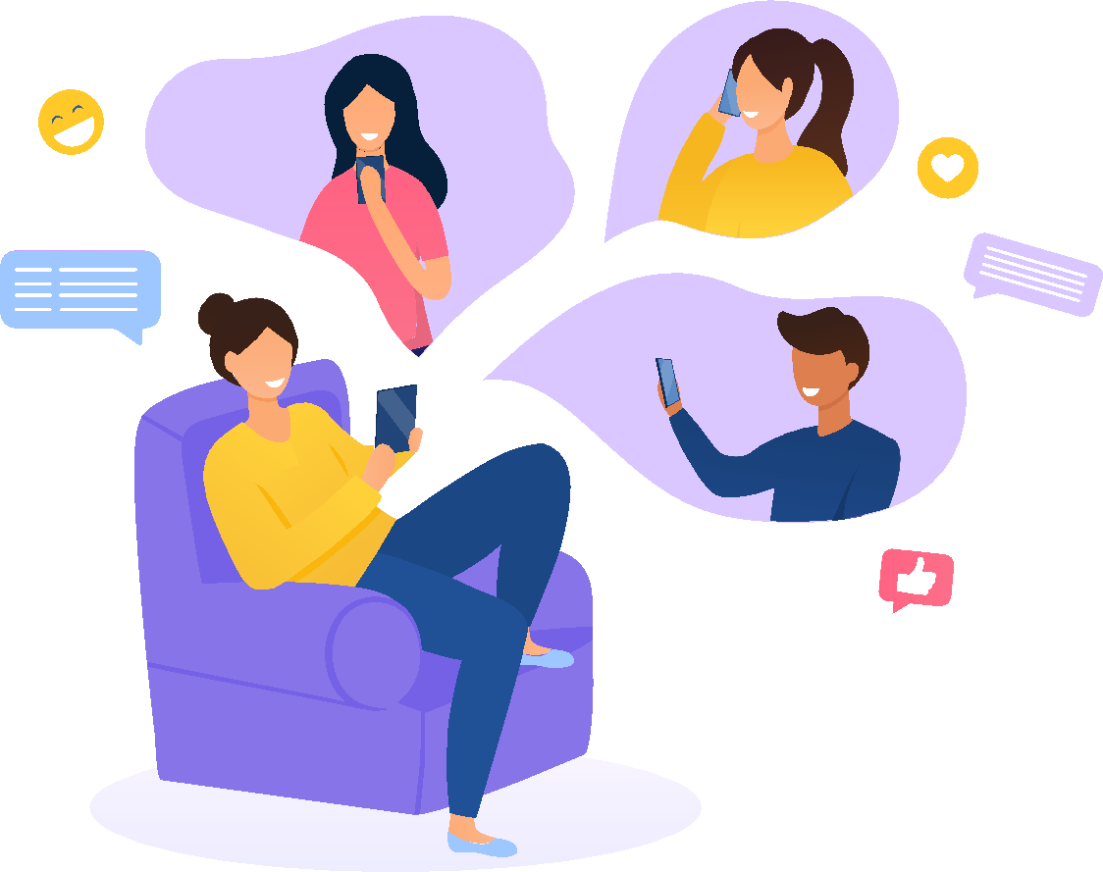
ऑनलाइन दोस्ती
आप में से कितने लोग अपने दोस्तों को टेक्स्ट या सीधा संदेश द्वारा संवाद करते हैं? आप कौन सा ऐप इस्तेमाल कर रहे हैं?
क्या आप व्यक्तिगत रूप से उन सभी लोगों को जानते हैं जो आपको ऑनलाइन फॉलो करते हैं? उनके बारे में क्या ख्याल है जिन्हें आप फॉलो करते हैं?
क्या आपको दोस्तों के दोस्तों या ऐसे लोगों से मित्र अनुरोध मिली हैं जिनसे आप केवल थोड़े समय के लिए मिले हैं? आपने क्या किया?

Slide 3
ऑनलाइन दोस्ती
जिस से आप ऑनलाइन बात कर रहे हैं।
Notes:
Chatting Safely Online

Slide 4
ऑनलाइन दोस्ती
ऑनलाइन संचार के कुछ पक्ष और विपक्ष क्या हैं?
ऑनलाइन मित्र होने के कुछ सकारात्मक और नकारात्मक पहलू क्या हैं जिनसे आप व्यक्तिगत रूप से नहीं मिले हैं?

Slide 5
प्रिया की कहानी
परिद्रश्य 1
प्रिया को तस्वीरें लेना और उन्हें इंस्टाग्राम पर पोस्ट करना बहुत पसंद है। कुछ महीने पहले, उन्होंने देखा कि राहुल_चैट ने उनकी कई तस्वीरों को पसंद किया और टिप्पणी की: आप बहुत प्रतिभाशाली हैं!
प्रिया सहम गई। फिर उसे राहुल_चैट से एक निजी संदेश मिला जिसमें पूछा गया था कि क्या वह एक पेशेवर फोटोग्राफर है या वह किसी दिन एक बनना चाहती है। प्रिया ने जवाब दिया कि जब वह बड़ी हो गई तो उसका सपना था।
अब वे प्राइवेट मैसेजिंग के जरिए काफी बातें करते हैं। प्रिया राहुल_चैट की तस्वीरों पर भी कमेंट पोस्ट करती हैं, जो ज्यादातर रैंडम ऑब्जेक्ट्स और प्रकृति के दृश्य हैं। पिछले हफ्ते, राहुल_चैट ने पूछा कि क्या वह और सेल्फी पोस्ट करेंगी क्योंकि: मुझे लगता है कि आप सुंदर हैं। राहुल_चैट ने उसे एक मोबाइल फोन नंबर भी भेजा ताकि वह और तस्वीरें भेज सके। उसने फिर टेक्स्ट किया: बस किसी को मत बताना कि मैंने तुम्हें यह दिया है।

Slide 6
प्रिया की कहानी
परिदृश्य 2
प्रिया के बास्केटबॉल कोच ने उसे नील से जोड़ा, एक खिलाड़ी जिसे वह दूसरे स्कूल से प्रशिक्षित करता है। प्रिया और नील के अन्य सामान्य हित हैं, जैसे संगीत और गेमिंग। सोशल मीडिया मैसेंजर ऐप के जरिए वे करीब एक महीने से चैटिंग कर रहे हैं।
वे दोस्तों के साथ खेल और स्कूल में होने वाली समस्याओं के बारे में बात करते हैं। उन्होंने एक-दूसरे को अपनी पसंदीदा टीम और खिलाड़ी भी बताया है। पिछले हफ्ते, नील ने प्रिया को बास्केटबॉल खिलाड़ियों के कुछ मीम्स भेजे जिनमें कुछ भद्दी भाषा और अनुचित चित्र शामिल थे। उसने उल्लेख किया कि उसे शायद यह सुनिश्चित करना चाहिए कि उसके माता-पिता इसे न देखें।

Slide 7
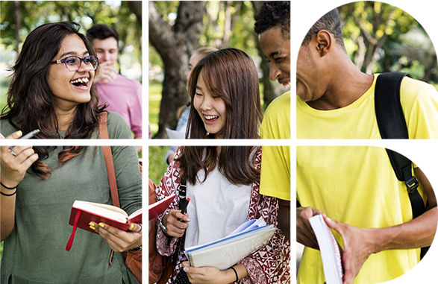
बहस
इन दो परिदृश्यों में से कौन सा जोखिम भरा है? क्यों?
क्या आपने कभी किसी के साथ ऑनलाइन असहज या अजीब बातचीत की है?
आपने क्या किया?

Slide 8
सामूहिक चर्चा
प्रिया के बारे में दो कहानियों में से एक के लिए, अपने समूह में निम्नलिखित प्रश्नों पर चर्चा करें:
प्रिया अभी क्या महसूस कर रही है?
उसके लिए स्थिति चुनौतीपूर्ण क्यों है?
वह स्थिति को कैसे संभाल सकती है?
आपने कौन सा उपाय सोचा और क्यों?
सीसीसी

Slide 9
रेड फ्लैग फीलिंग
रेड फ्लैग फीलिंग तब होती है जब कुछ ऐसा होता है जिससे आप असहज, चिंतित, दुखी या चिंतित महसूस करते हैं। एक लाल झंडा एक संभावित समस्या की चेतावनी है - एक "आंत की भावना" कि कुछ ठीक नहीं है।
एक उदाहरण यह हो सकता है जब आपको लगता है कि किसी को आपसे ऐसी बात नहीं पूछनी चाहिए या आपसे कुछ ऐसा करने के लिए कहा जाए जो आपको नहीं करना चाहिए।
क्या तुम्हें पता था:
जब आपको रेड फ्लैग फीलिंग का अहसास होता है, तो धीमा होना, रुकना और यह सोचना महत्वपूर्ण है कि आप कैसा महसूस कर रहे हैं। स्थिति को संभालने के लिए अपने विकल्पों के बारे में सोचें

Slide 10
प्रतिबिंब
आज आपने जो कुछ सीखा है, उसे आप अपनी ऑनलाइन दोस्ती में कैसे इस्तेमाल करेंगे?
यदि आप प्रिया को उसकी ऑनलाइन दोस्ती के लिए एक सलाह दे सकते हैं, तो आप उसे क्या कहेंगे?

